Slide 1
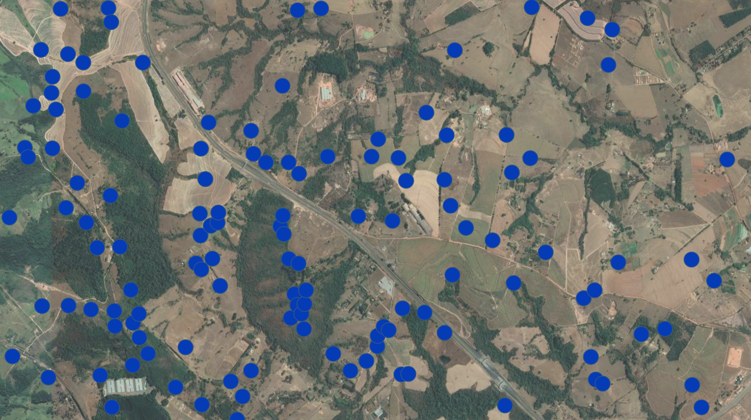
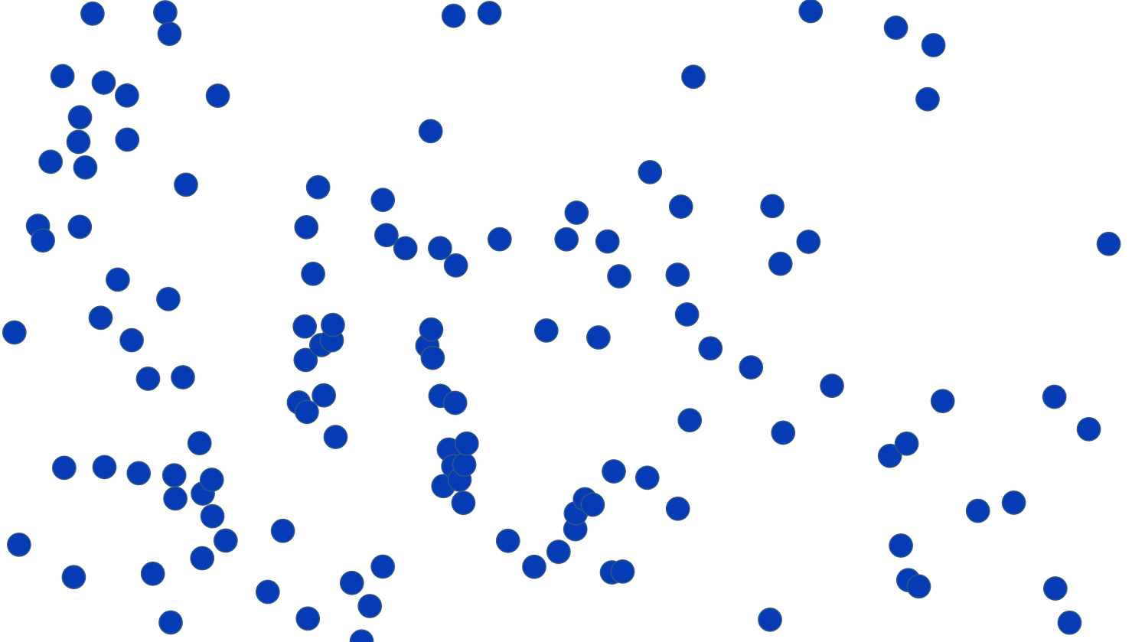
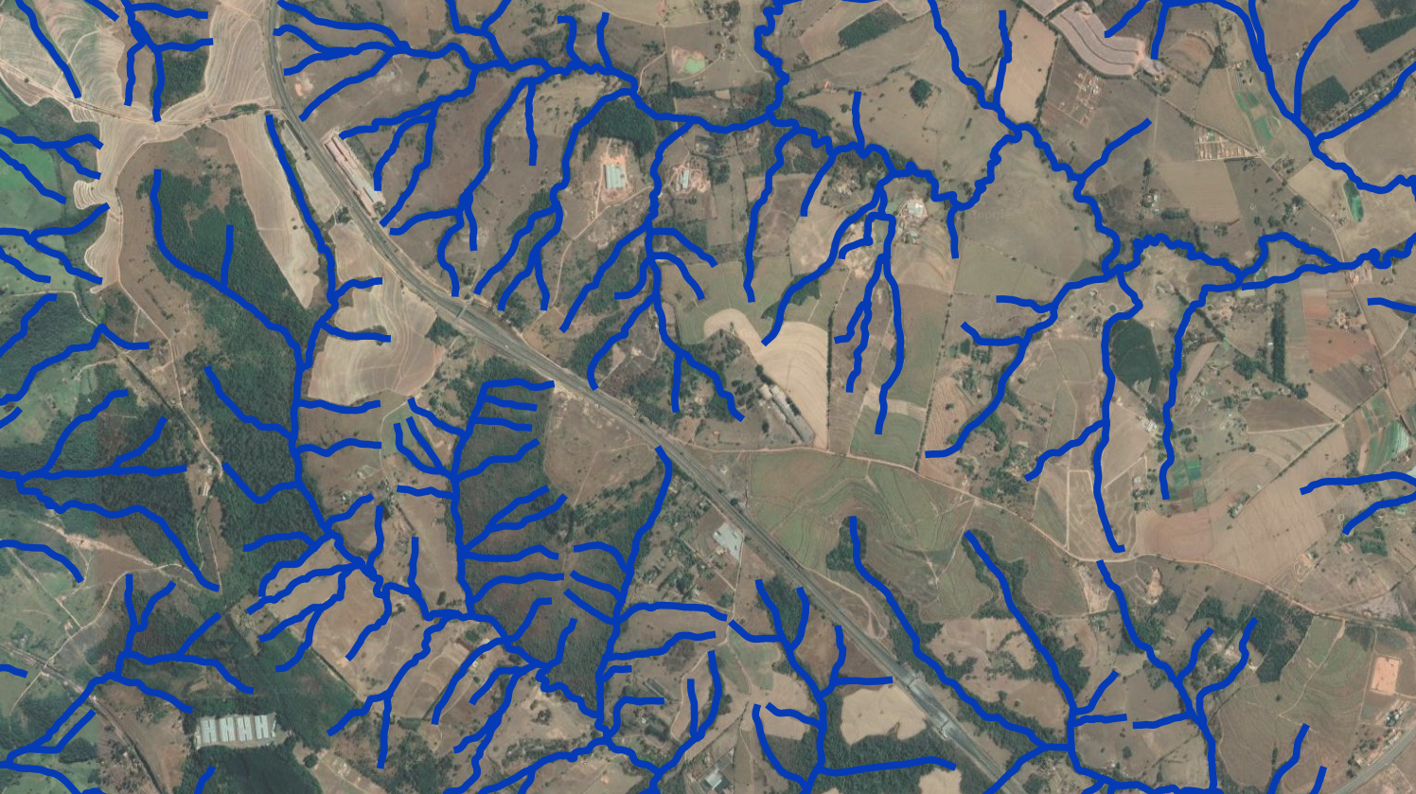
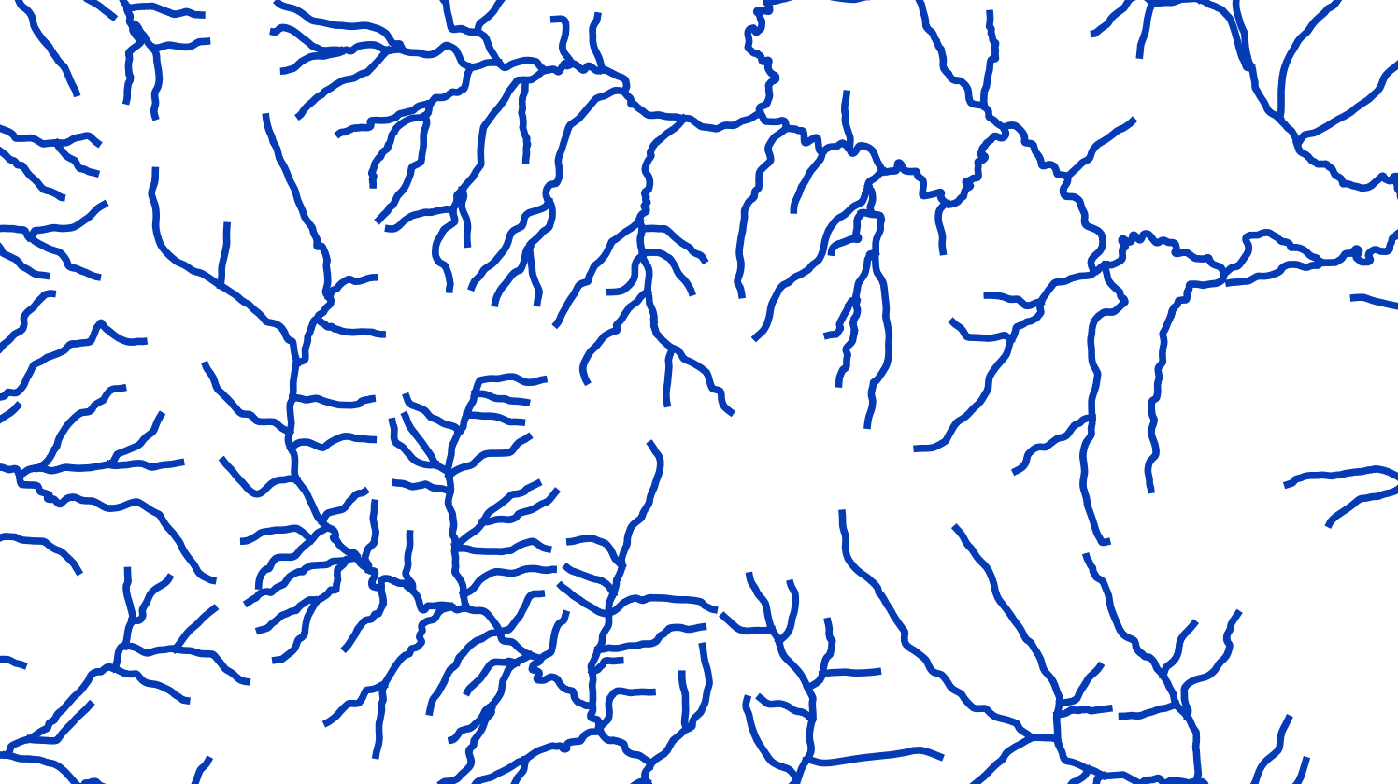
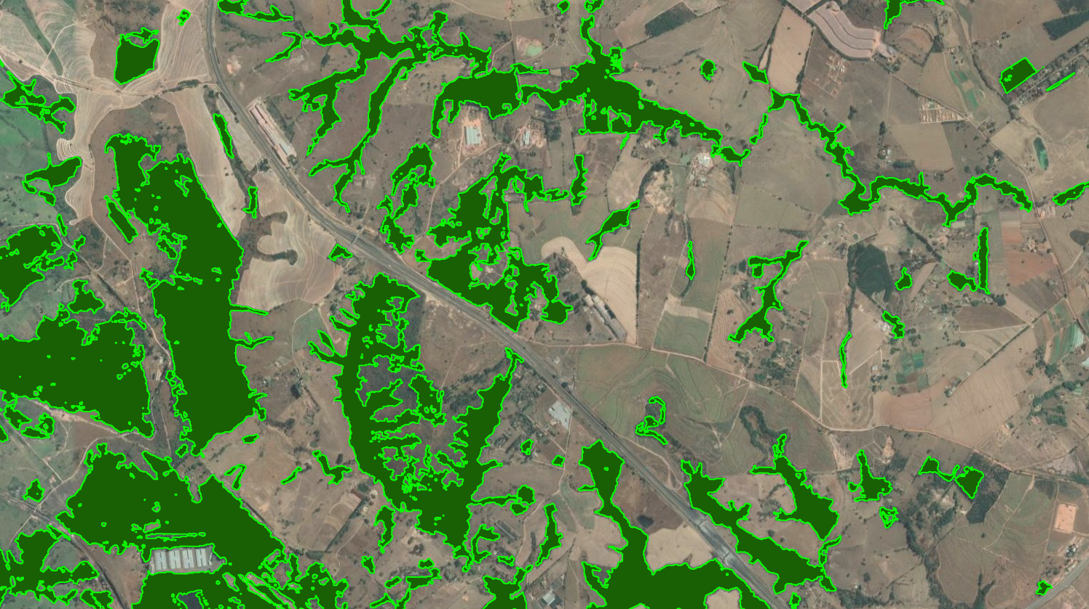
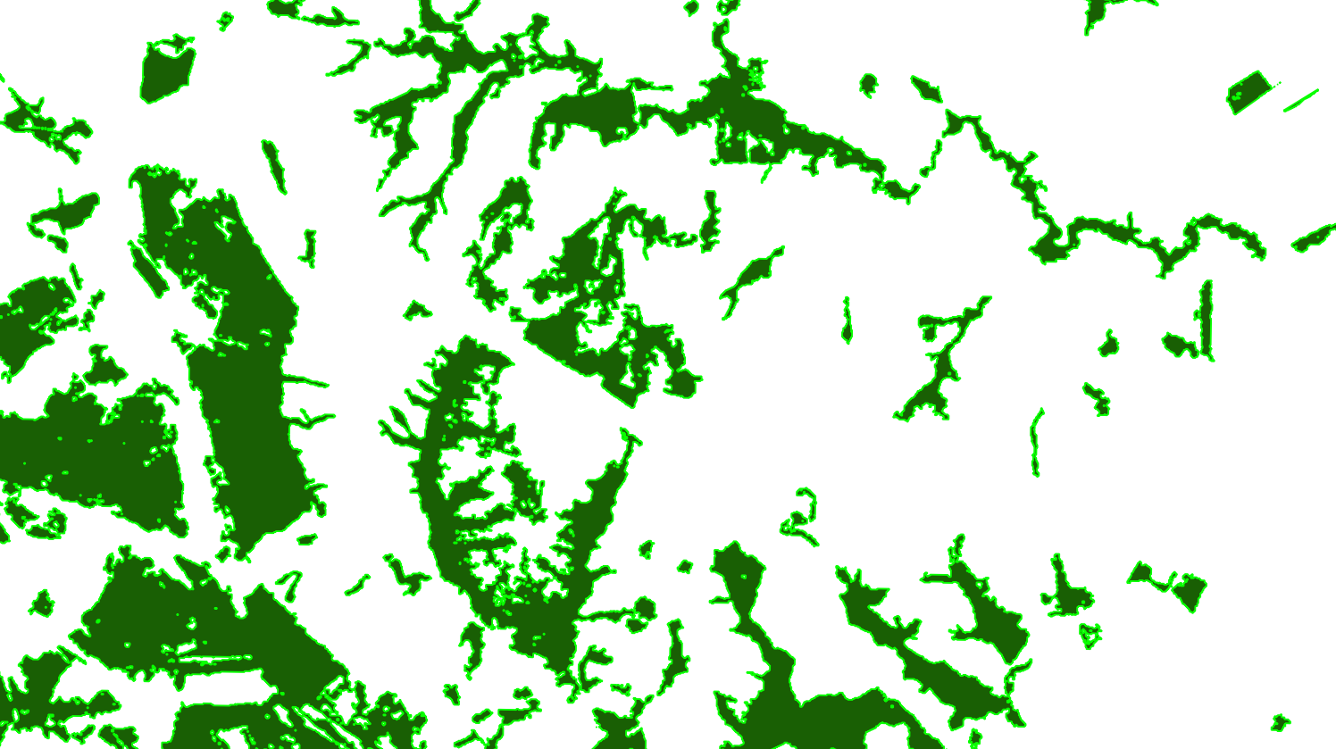
Geometrias | Entidade espacial | Representação | Atributos
FID | Município | Hidrografia | Raio
1 | Rio Claro | Nascente | 0,2
2 | Rio Claro | Nascente | 0,8
3 | Rio Claro | Nascente | 1,1
... | ... | ... | ...
Pontos
FID | Município | Hidrografia | Vazão
1 | Rio Claro | Rios | 2,4
2 | Rio Claro | Rios | 3,1
3 | Rio Claro | Rios | 7,7
... | ... | ... | ...
Linhas
FID | Município | Uso | Área
1 | Rio Claro | Floresta | 10,1
2 | Rio Claro | Floresta | 19,8
3 | Rio Claro | Floresta | 50,2
... | ... | ... | ...
Polígonos

Slide 2
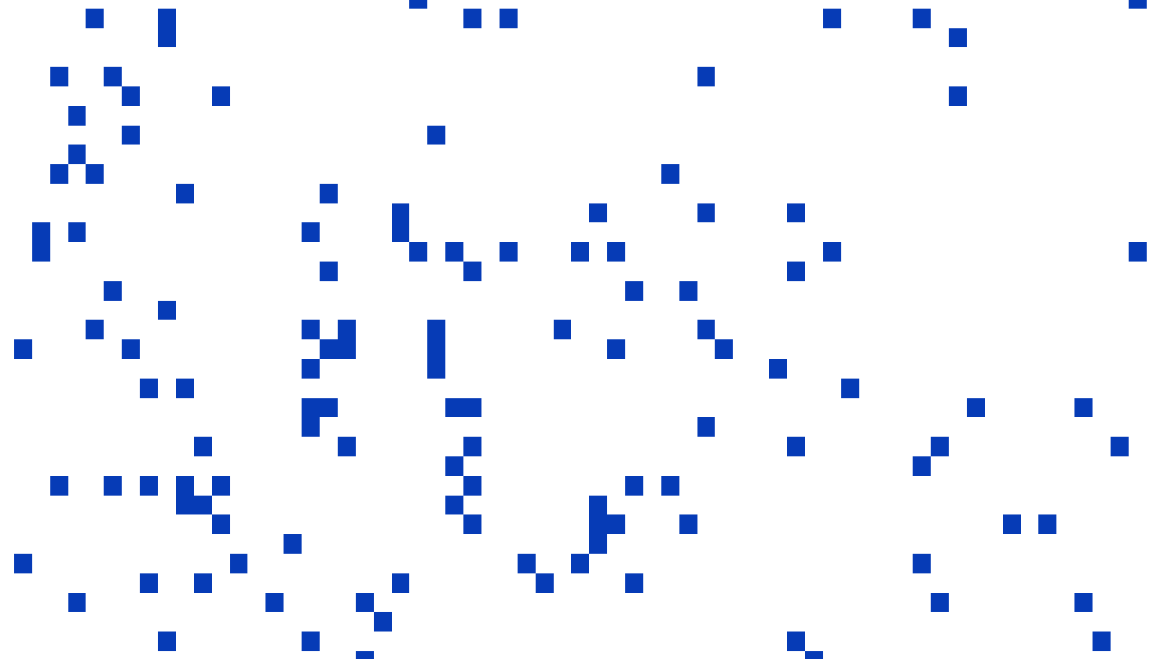

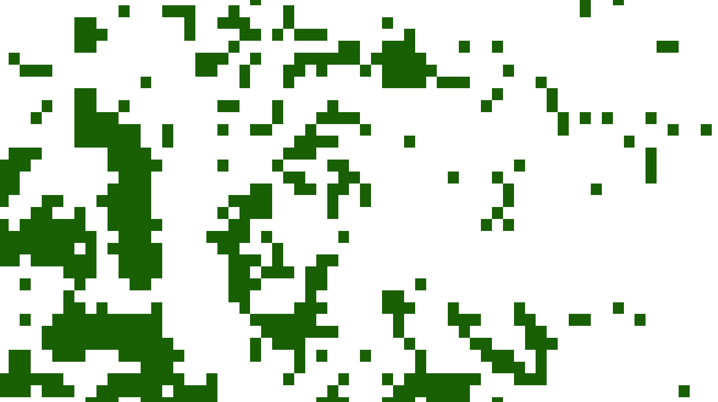
Geometrias | Entidade espacial | Representação | Raster
Pontos
Linhas
Polígonos

